Slide 1
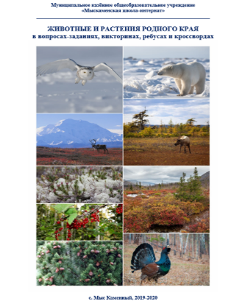
Всероссийский юниорский лесной конкурс «Подрост» 2020-2021
(«За сохранение природы и бережное отношение к лесным богатствам»)
Муниципальное казённое общеобразовательное учреждение «Мыскаменская школа-интернат»
НОМИНАЦИЯ: Проектная природоохранная деятельность
Тема экологического проекта:
Сборник экологических задач «Животные и растения родного края в вопросах-заданиях, викторинах, ребусах и кроссвордах»
Авторы: Грязных Ангелина Даниловна, Борискина Виктория Николаевна, обучающиеся 11 класса
Научный руководитель: Шишкина Людмила Николаевна, учитель географии и биологии
С. Мыс Каменный, 2021 год

Slide 2
Тип проекта: социально значимый (с элементами исследовательской работы)
Предметная область: география Ямало-Ненецкого автономного округа, экологическое просвещение
Актуальность: с развитием технологий все больше и больше человек внедряется в мир дикой природы. С конца XIX века вмешательство человека в природу получило такие масштабы, что это стало угрозой для жизни многим животным, растениям и в целом экосистемам. Формирование патриотизма – истинной любви к своей Родине – начинается с детства, с семьи и школы, когда происходит не только укоренение в сознании юного гражданина сопричастности к великой истории Отечества, к колоссальному пласту культурных традиций народов, населяющих страну, но и привитие трепетного отношения к окружающей человека природной среде. Именно формированию чувства любви и заботы за мир живой и неживой природы Ямало-Ненецкого автономного округа среди подрастающего поколения россиян служит данный проект.
Проблема: недостаточное и часто сложное для понимания школьников освещение в учебной литературе по географическому краеведению ЯНАО особенностей живой, неживой природы и экологических проблем северного края, отсутствие занимательного контекста в вопросах домашних заданий в учебнике «География Ямало-Ненецкого автономного округа».
Цель: формирование основ экологической культуры обучающихся Мыскаменской школы-интерната на уроках и во внеурочной деятельности по предмету «География Ямало-Ненецкого автономного округа».
Задачи:
проанализировать вопросы и задания учебника «География Ямало-Ненецкого автономного округа» на предмет познавательного интереса обучающихся 8 класса к их выполнению
найти географическую, экологическую и историко-культурную информацию о растительном и животном мире родного края, об особо охраняемых территориях Ямало-Ненецкого автономного округа, проверить её и преобразовать в вопросы-задания;
провести апробацию разработанных заданий в Мыскаменской школе-интернате.
Творческий продукт проекта: сборник «Животные и растения родного края в экологических вопросах-заданиях, викторинах, ребусах и кроссвордах»

Slide 3
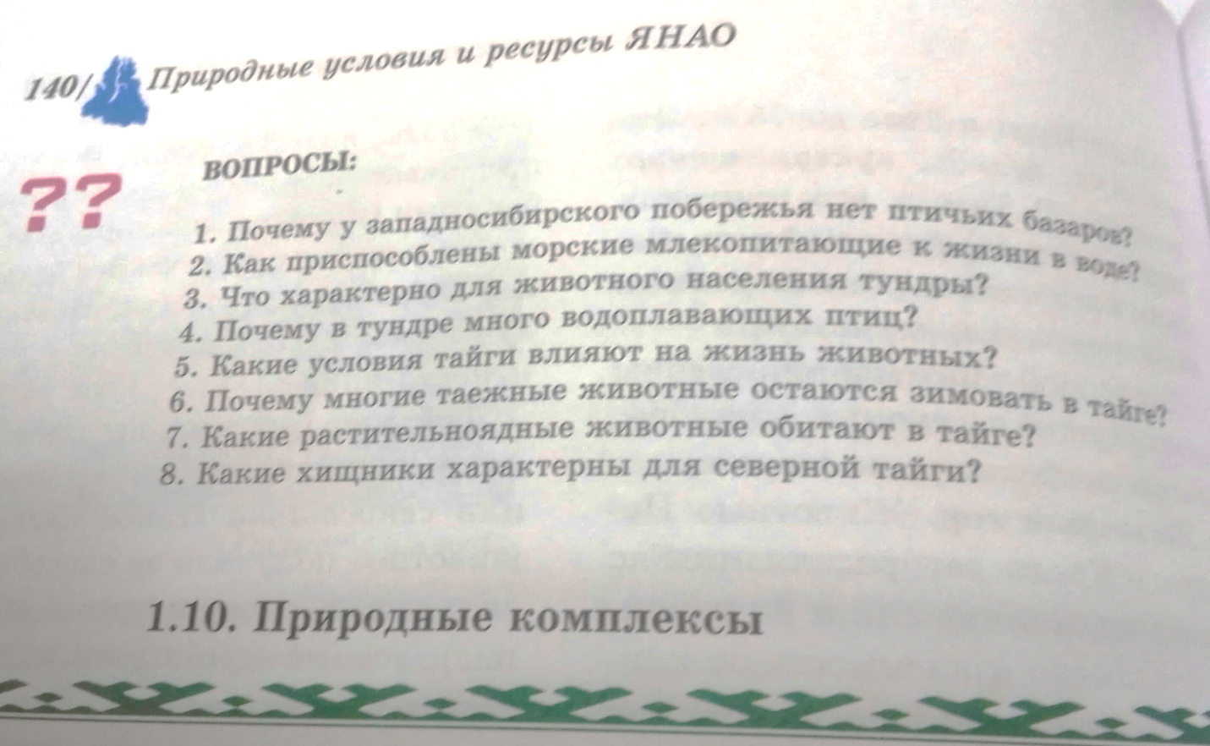
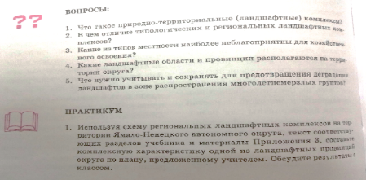

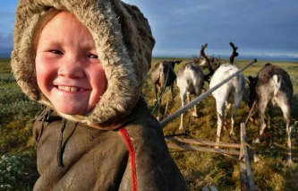
Глава 1. Определение социальной значимости проекта
90-летию Ямало-Ненецкого автономного округа посвящается
задания для закрепления в учебнике часто односложны и не совсем интересны
Обучающиеся высказали мысль о том, что:
в учебнике материал изложен достаточно сложно, пестрит терминами и понятиями, часто непонятными для понимания;
задания для закрепления часто односложны и не совсем интересны;
некоторые факты, изложенные в учебнике, являются устаревшими и не отвечают современной действительности;
интерес к предмету поддерживается за счёт занимательного материала, который на занятии излагает учитель.
Игра – это огромное светлое окно, через которое в духовный мир ребёнка вливается живительный поток представлений, понятий об окружающем мире. Игра – это искра, зажигающая огонёк пытливости и любознательности
Василий Александрович Сухомлинский

Slide 4
Глава 2. Создание сборника экологических задач «Животные и растения родного края в вопросах-заданиях, викторинах, ребусах и кроссвордах»
2.1. Подготовительный этап
Проработка идеи, целеполагание
Составление плана работы над проектом по экологическому просвещению
Этап | Основные рабочие моменты | Содержание и место проведения работы | Временные рамки
1. Подготовительный этап | Составление плана работы | Планирование работы, распределение над проектом в авторской группе | Апрель 2019 года
 | Проработка идеи, целеполагание и определение социальной значимости проекта | Определение цели и задач проекта, социальной значимости проекта. Знакомство с научно-популярной литературой в библиотеке, информационными ресурсами Интернета
2. Сбор познавательной географической, экологической информации и обработка данных | Определение тематики вопросов-заданий | Поиск информации в научно-популярной литературе и Интернет- ресурсах в школьной библиотеке, в домашних условиях | Май-декабрь 2019 года
 | Первоначальная обработка данных
3. Оформление | Создание макета-черновика сборника | Работа над созданием черновика в программном сервисе Microsoft Word | Февраль 2020 года
 | Создание оригинал-макета сборника | Компьютерная вёрстка сборника (помощь профессионального дизайнера) | Март-июнь 2020 года
4. Промежуточная рефлексия | Описание проекта Предложение проекта для рецензирования учителям географии и экологии | Работа над оформлением описания проекта | Декабрь 2019 года
 |  | «Взгляд» на проект со стороны с целью уточнения недостатков и коррекции работы
5. Апробация проекта | Внедрение в практику | Предложение использования заданий во внеурочной деятельности в Мыскаменской школе-интернате | Сентябрь 2019 года – февраль 2020 года
 |  | Предложение заданий сборника для проведения в Мыскаменской школе-интернате в дистанционном формате семейных викторин по этно-экологии | Апрель – июнь 2020 года
6. Презентация проекта | Защита проекта на школьном уровне Презентация опыта на всероссийском уровне | Подготовка доклада по теме, выступление на Школьной научно-практической конференции Участие во всероссийских конкурсах с целью внешнего рецензирования сборника (по возможности) | Последняя неделя февраля 2020 год (школьный этап) В течение 2020 года
 | Поиск возможности печати сборника | Рекламная кампания и участие в грантовых кампаниях | В течение осени 2020 года – зимы 2021 года
7. Выводы | Анализ работы над проектом, внедрением в практику | Формулировка выводов | По завершении проекта

Slide 5
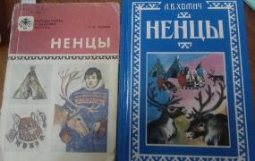
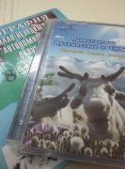

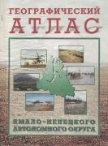

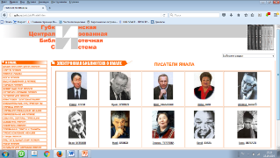

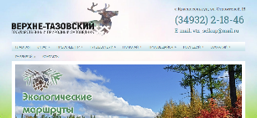
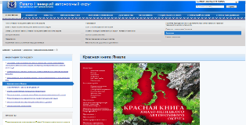
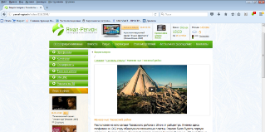
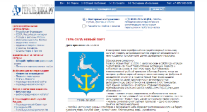
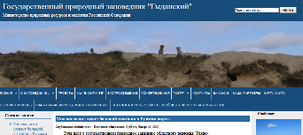
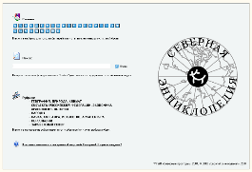
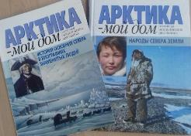
Глава 2. Создание сборника экологических задач «Животные и растения родного края в вопросах-заданиях, викторинах, ребусах и кроссвордах»
2.2. Сбор познавательной географической, историко-культурной и этнографической информации и обработка данных
Проектная работа выполнена с элементами исследования
https://geraldika.ru/i/%D0%AF%D0%BC%D0%B0%D0%BB%D0%BE-%D0%9D%D0%B5%D0%BD%D0%B5%D1%86%D0%BA%D0%B8%D0%B9%20%D0%B0%D0%B2%D1%82%D0%BE%D0%BD%D0%BE%D0%BC%D0%BD%D1%8B%D0%B9%20%D0%BE%D0%BA%D1%80%D1%83%D0%B3
https://втз.янао.инфо.сайт/
https://gdanskiyzp.ru/https://gdanskiyzp.ru/
https://www.votpusk.ru/country/dostoprim_info.asp?ID=21962

Slide 6
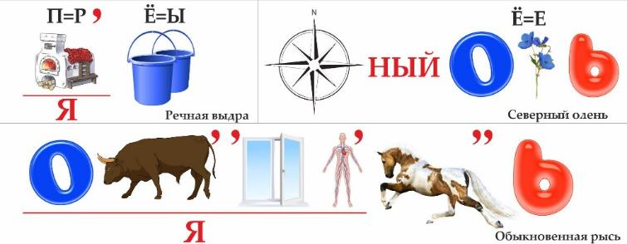
Глава 2. Создание сборника экологических задач «Животные и растения родного края в вопросах-заданиях, викторинах, ребусах и кроссвордах»
2.2. Сбор познавательной географической, историко-культурной и этнографической информации и обработка данных
Формы авторских экологических задач, встречающихся в сборнике:
Вопросы-проблемы
Викторины
Кроссворды (филворды, плетёнки, чайнворды, антикроссворды)
Головоломки «Магический квадрат»
Небылицы
Ребусы
Пословицы, поговорки, загадки народов Крайнего Севера
Вопросы по этноэкологии
Фотографии-шифры
Проектная работа выполнена с элементами исследования
Методы: опрос и наблюдение, поиск, анализ, обобщение, работа с графическими сервисами.
Какую пользу несут ребусы?
Помимо развлекательной функции ребусы несут в себе немалую пользу для интеллектуального развития: они расширяют кругозор ребенка, увеличивают словарный запас, тренируют логику, мышление и интуицию. Решение подобных задачек также развивает нестандартное мышление, ведь иногда зашифрованная картинка может иметь неоднозначную трактовку.

Slide 7
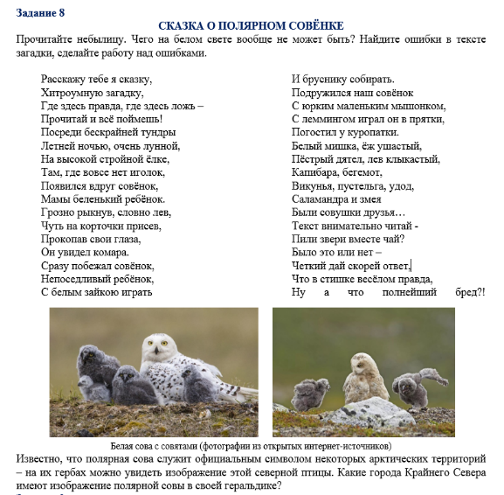
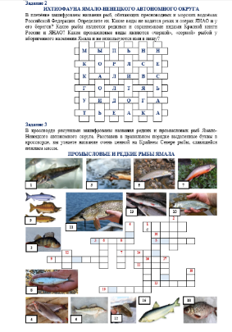
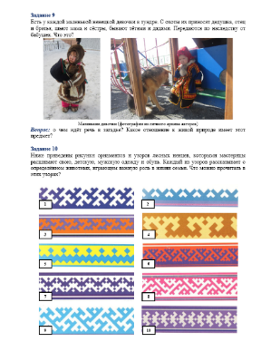
Глава 2. Создание сборника экологических задач «Животные и растения родного края в вопросах-заданиях, викторинах, ребусах и кроссвордах»
2.3 Оформление сборника
материально-технические трудности в реализации проекта
Задания сборника предложены как альтернатива домашнему заданию на занятиях внеурочной деятельности по курсу «География Ямало-Ненецкого автономного округа». В ходе апробации заданий сборника возникли материально-технические проблемы: печать заданий требует большого количество расходного материала – бумаги, цветной краски для принтера, поэтому брошюра выполнена в черно-белом варианте и в малом формате, что значительно снизило качество изображения.

Slide 8


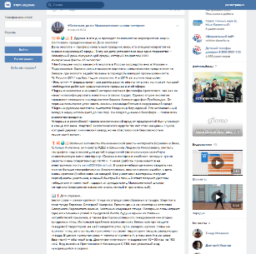
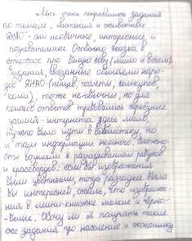
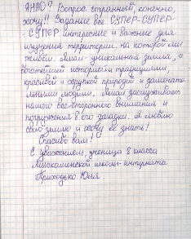

Глава 2. Создание сборника экологических задач «Животные и растения родного края в вопросах-заданиях, викторинах, ребусах и кроссвордах»
2.4. - 2.5. Промежуточная рефлексия, апробация и внедрение в практику
Перед внедрением заданий в практику целью одобрения или критических замечаний была проведена первоначальная экспертиза работы учителями естественно-научного цикла Мыскаменской школы-интерната. В целом работа получила положительные отклики и была рекомендована к внедрению.
https://vk.com/mkoymkshi?w=wall-134916788_1883
В апреле-мае 2020 года в Мыскаменской школе-интернате в дистанционном формате проводились семейные викторины по этно-экологии, в основе заданий которых лежат вопросы из данного сборника. Такая форма работы вызвала положительный отклик у обучающихся и родителей (особенно активными участниками, как ни странно, были малыши из начальной школы). Этот факт говорит о том, что игровые формы в краеведческой работе с детьми и родителями приемлемы и приводят к формированию живого интереса к географическому своеобразию и историко-культурному наследию родного края.
ДЛЯ ЧЕГО НУЖЕН СБОРНИК ЭКОЛОГИЧЕСКИХ ЗАДАЧ?!
Из всех сокровищ знание всех драгоценнее, потому что оно не может быть ни похищено, ни потеряно, ни истреблено.
Индийское изречение

Slide 9
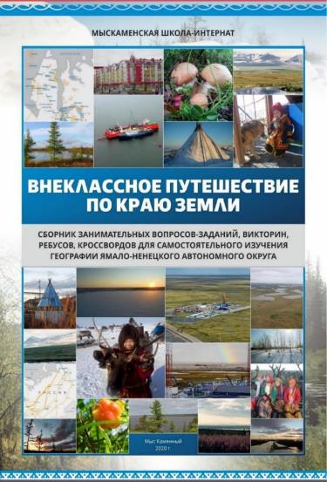
Глава 2. Создание сборника экологических задач «Животные и растения родного края в вопросах-заданиях, викторинах, ребусах и кроссвордах»
Выводы:
изучая мнения обучающихся Мыскаменской школы-интерната, можно отметить особую заинтересованность в изучении курса «География Ямало-Ненецкого автономного округа» и предпочтение заданиям познавательного характера;
самостоятельные формулировки вопросов-заданий помогают в решении учебных задач: отбор важной информации из множества ресурсов, краткое изложение, ключевые фразы и слова;
познавательные вопросы и игровые формы подачи учебного материала из области экологии и природоохранного дела позволяет расширить общую эрудицию обучающихся школы-интерната, их географический кругозор, способствует повышению экологической культуры, способствует раскрытию способности понимать и воспринимать природу родного края;
задания из брошюры можно с успехом использовать для проведения мероприятий в рамках декад предметов гуманитарного и естественно-научного цикла, для подготовки обучающихся к межрегиональной олимпиаде школьников по краеведению;
В 2019-2020 учебном году в группе соавторов подготовлен сборник занимательных задач, викторин, ребусов и кроссвордов для самостоятельного изучения географии Ямало-Ненецкого автономного округа «Внеклассное путешествие по Краю Земли». Он включает в себя более 170 разнообразных многоплановых заданий по всем разделам курса «География Ямало-Ненецкого автономного округа»
ПОСМОТРЕТЬ НАШ ИТОГОВЫЙ СБОРНИК
МОЖНО ПО ССЫЛКЕ
https://cloud.mail.ru/public/2zFS/3gMbqu7Rp

